Slide 1
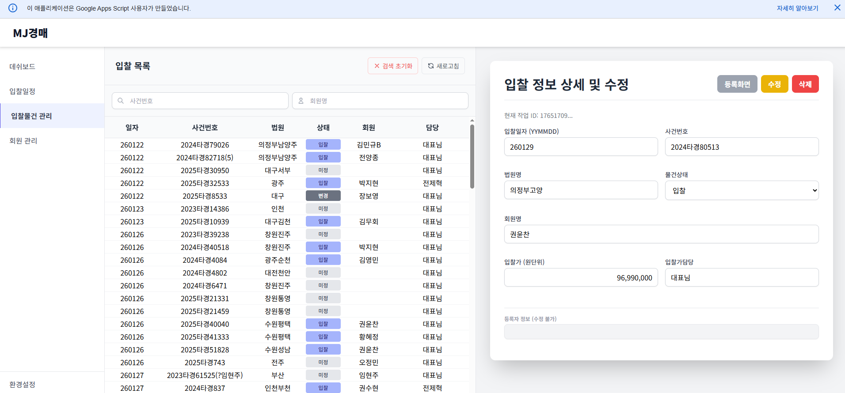
상세
조사
동일
상세
조사
인쇄
저장
복사
이미지

Slide 2
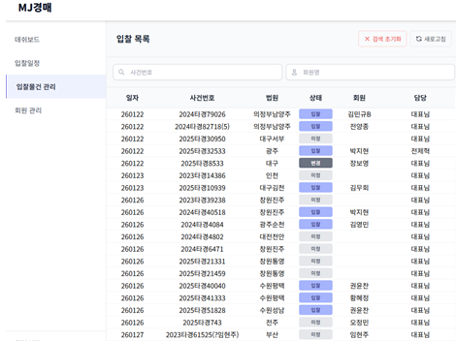
이미지등록

Slide 3
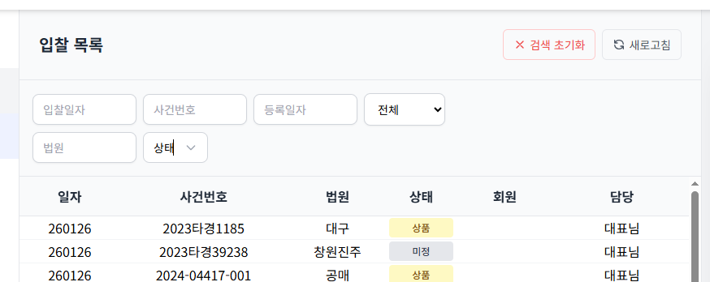
입찰일자
사건번호
등록일자
법원
상태
회원
입찰담당자

Slide 4
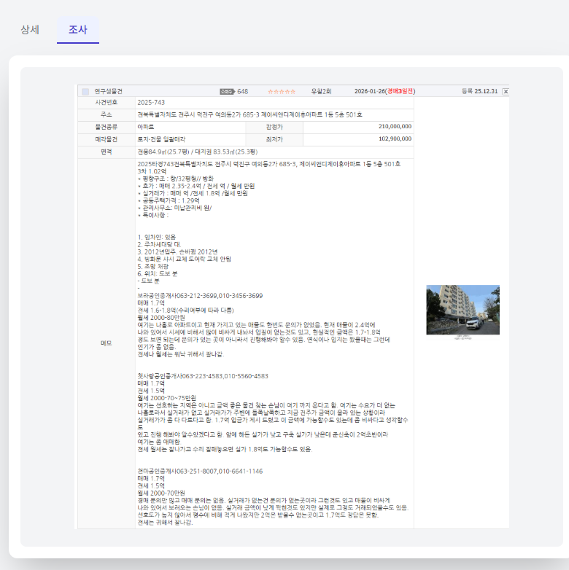
이미지등록
인쇄
복사

Slide 5
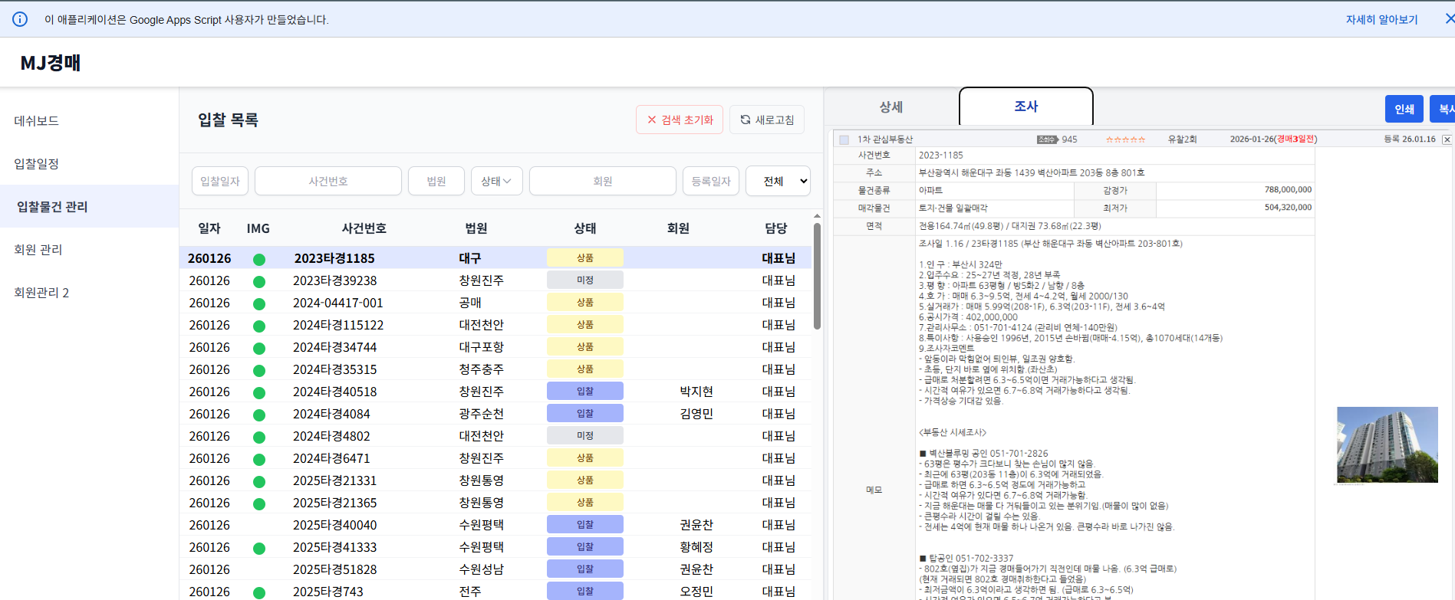

Slide 6
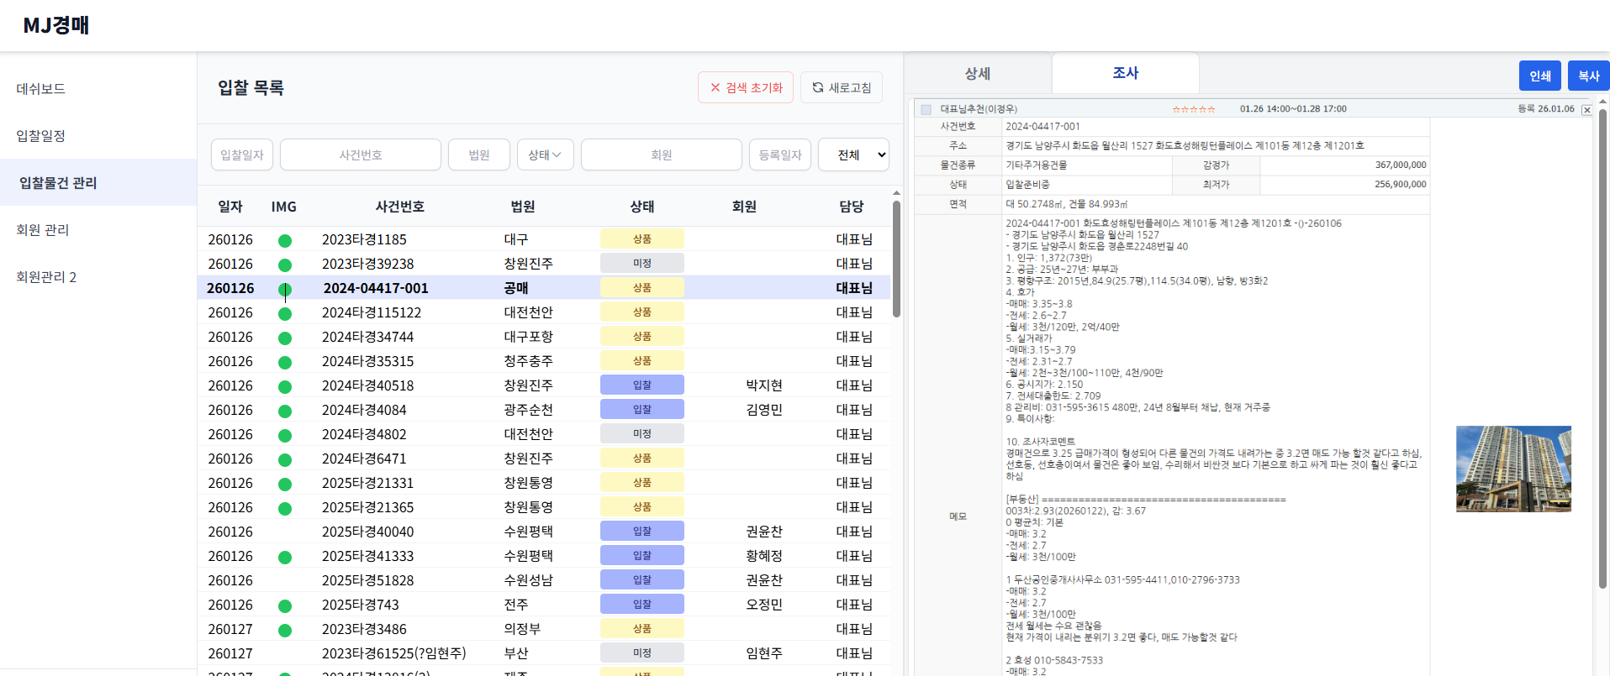

Slide 7
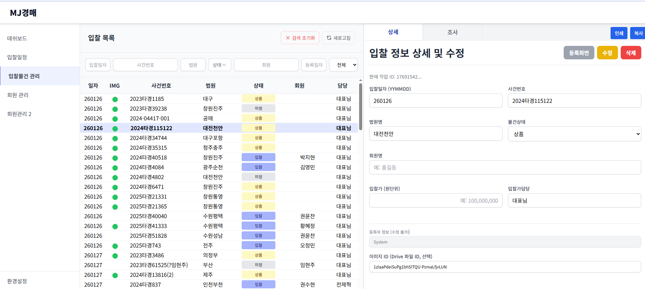
삭제
작업ID를 제목자리로 이동
인쇄, 복사 버튼 왼쪽으로 이동 아래 등록화면 버튼과 동일 세로 선에서 시작
입찰목록 박스를 오른쪽 상세 탭의 아래선과 맞춤, 제목과 버튼은 가운데 정렬 크기조정(필요시)
나머지 조회 박스를 위로 이동시켜 오른쪽 상세박스의 제목 하단선과 동일하게 맞춘다

Slide 9
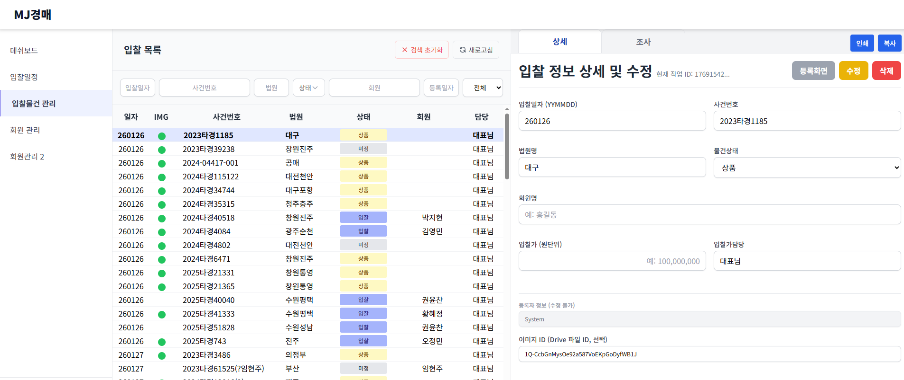

Slide 10
등급, 이름, 클래스, 전화번호
등급
role
이름
name
클래스
Class_name
이름
등급
이름
등급
이름

Slide 11
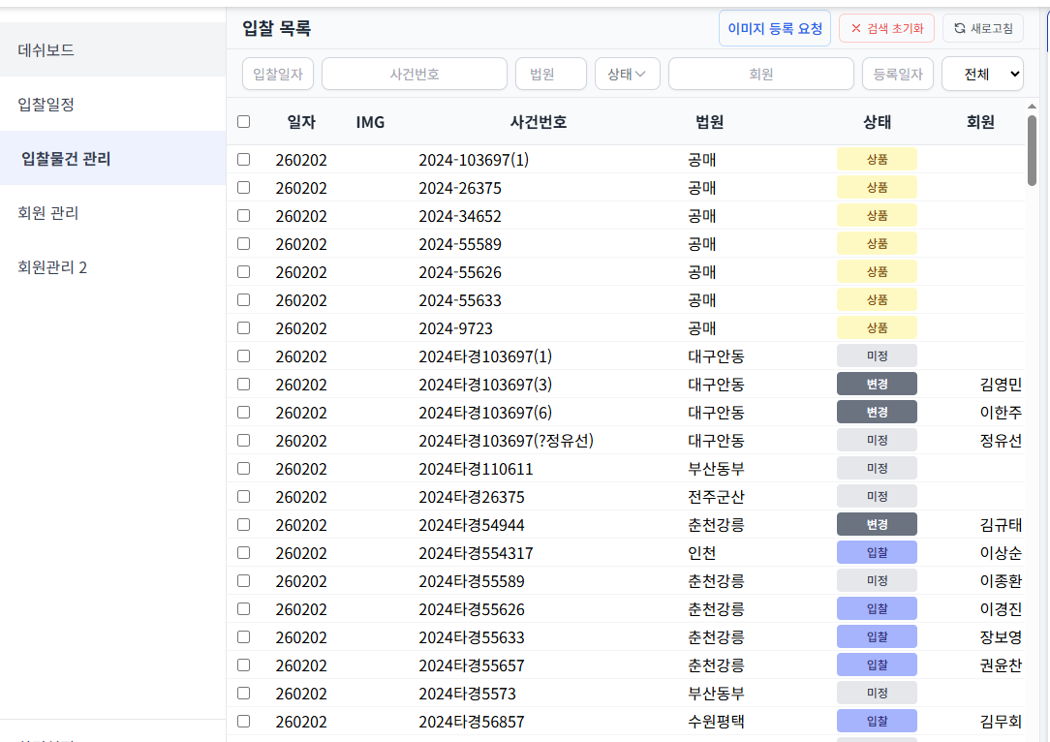

Slide 12
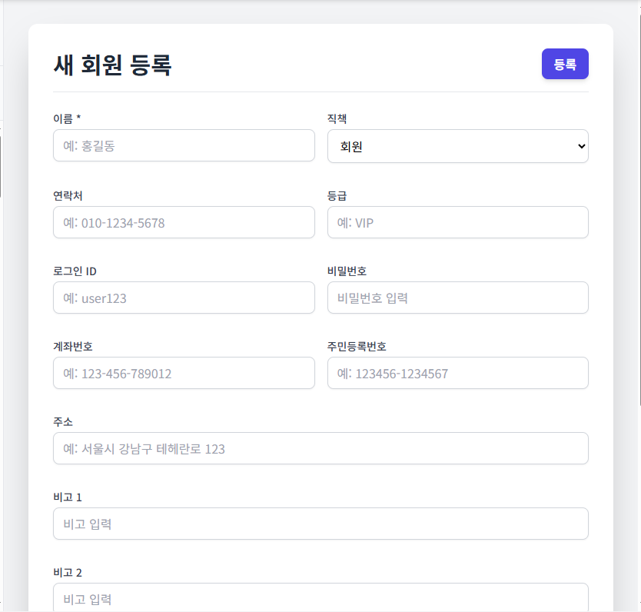

Slide 13
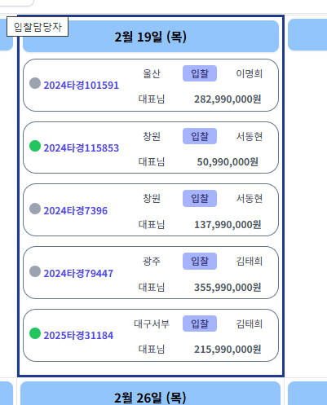

Slide 14
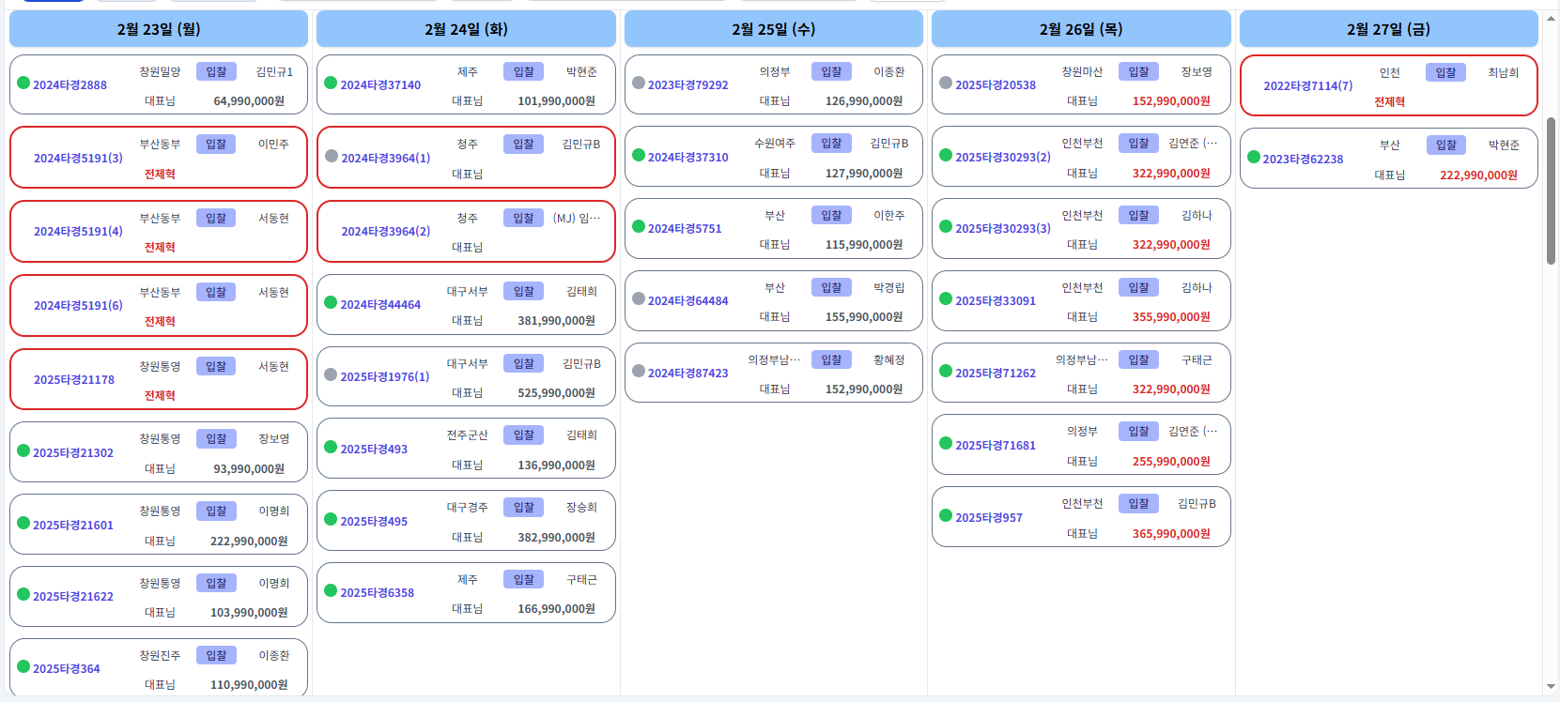

Slide 15
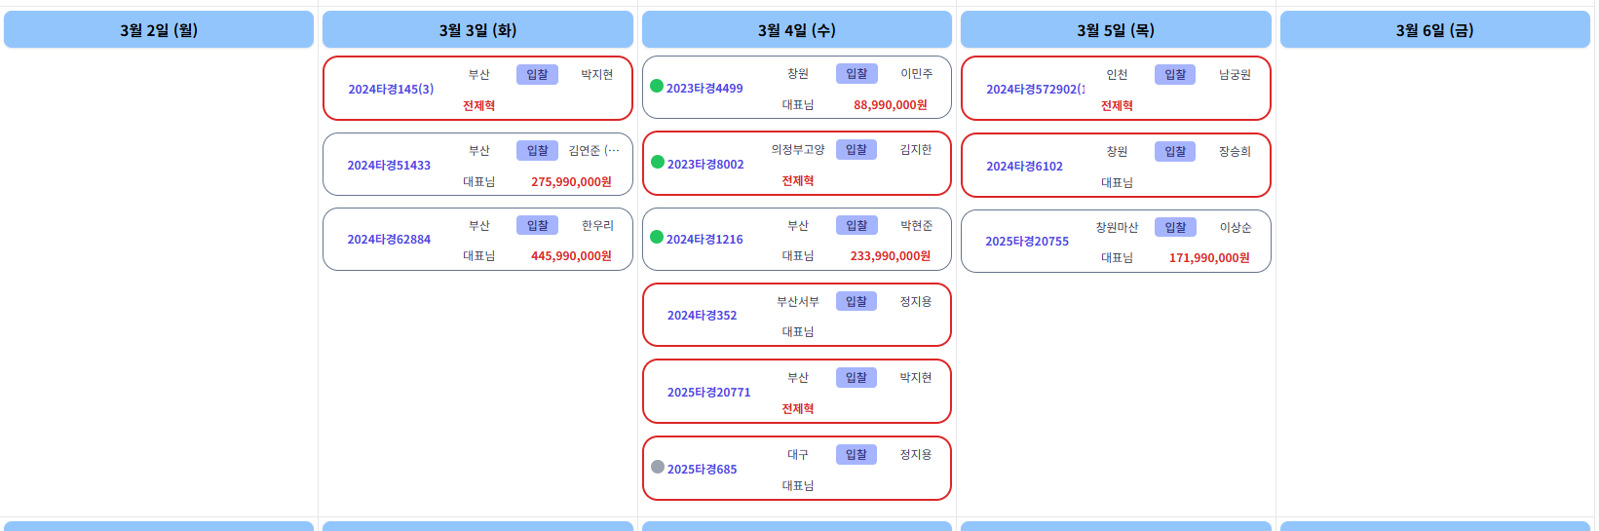

Slide 16
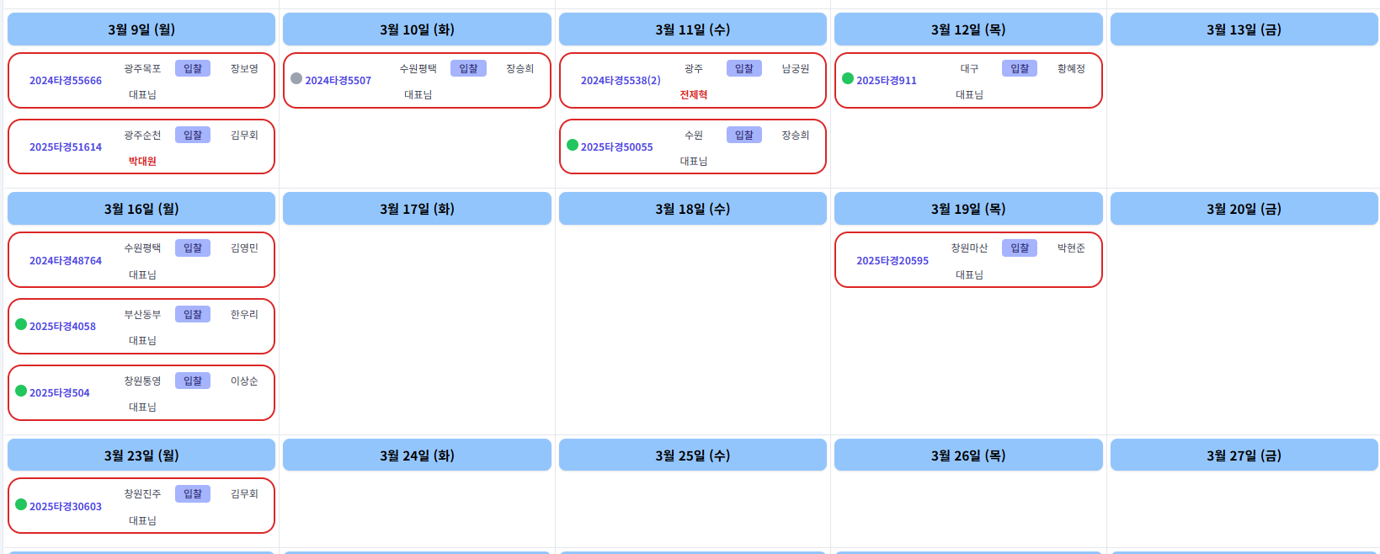

Slide 17
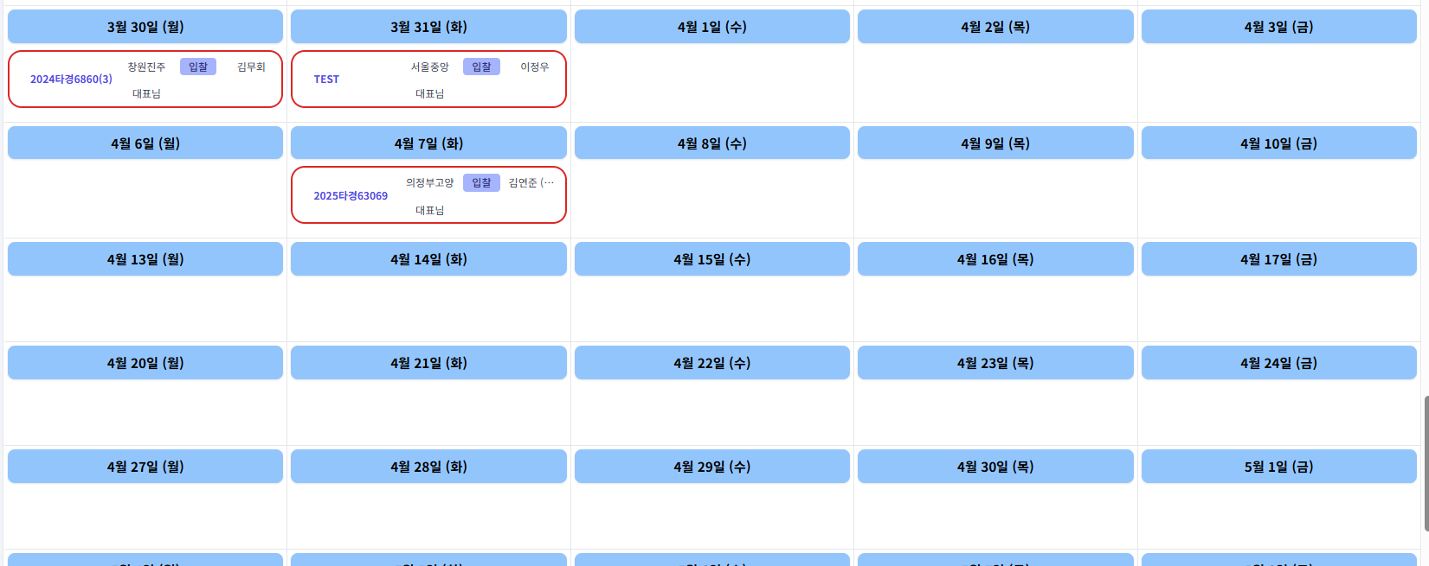

Slide 18
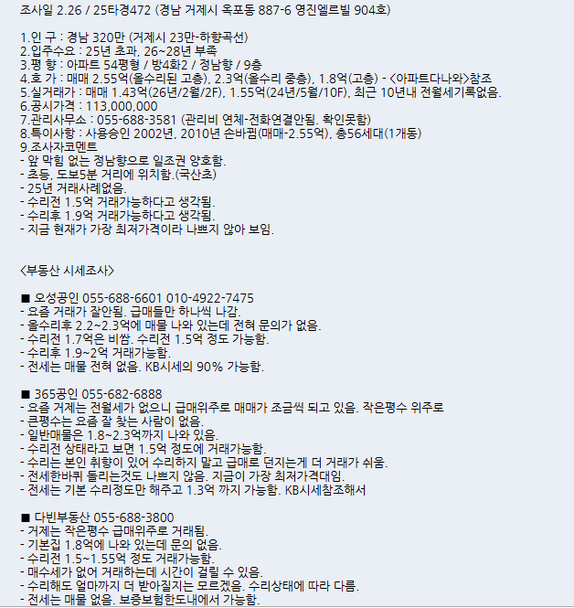

Slide 19
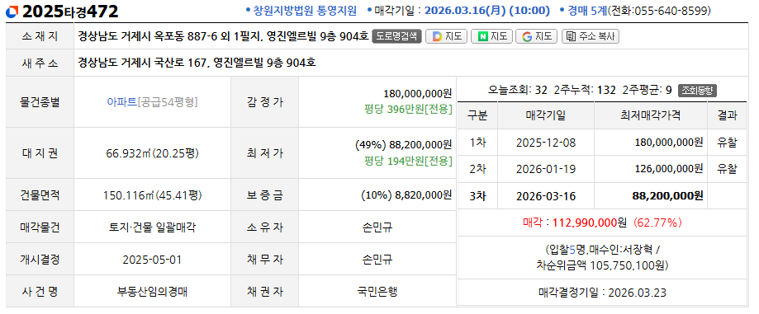

Slide 20
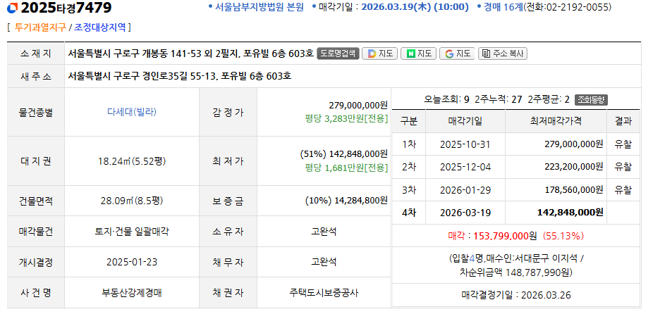
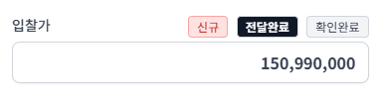
대표님이 드린 입찰가 !!!

Slide 21
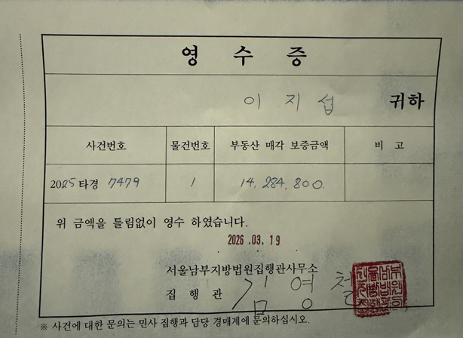

Slide 22
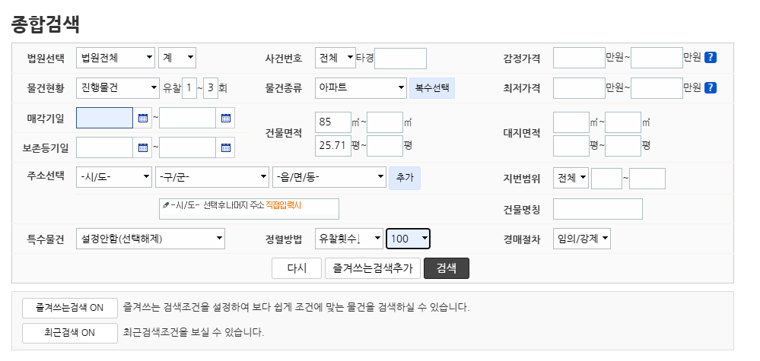
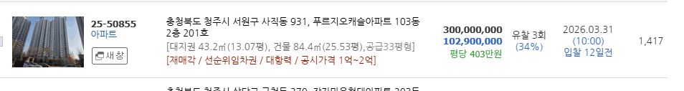
제외
선순위임차권
/대항력
선순위전세권

Slide 23
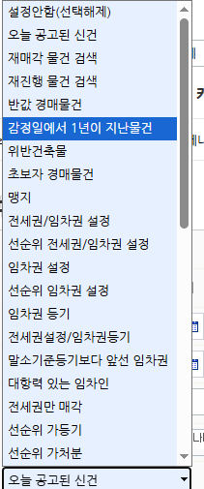
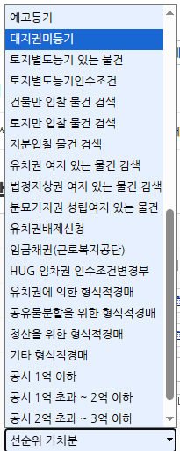
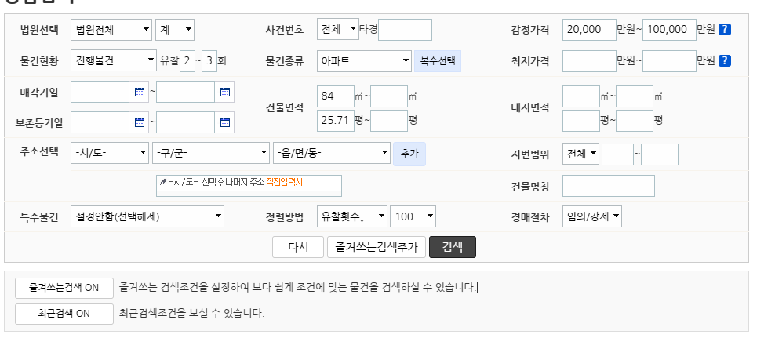
맹지~선순위 가처분 제외
예고등기~지분입찰 제외

